Slide 1
Aнализ на изведените целеви пазари 2015
Изготвен от консорциум ( „Маркет фокус” ООД , „Нидара” ООД) По поръчка на „Клъстер за образование, обучения и квалификации

Slide 2
Обхват
1. Български пазар.
2. Международни пазари, изведени като водещи от проучването.
3. Пазари по начин на провеждане на услугите (традиционен, хибриден, изцяло иновативен).
Анализът обхваща водещи пазари по следните признаци:
- Регион, страни, таргет.
- Пазар на вид образователни и квалификационни услуги (например средно образование).
- Пазар на начин на провеждане на услугите (традиционен, хибриден, изцяло иновативен).
- Нови/иновативни, зараждащи се пазари.
- Ключови потребители и клиенти от публичния и частен сектор

Slide 3
Анализ по регион, страни и таргет.

Slide 4
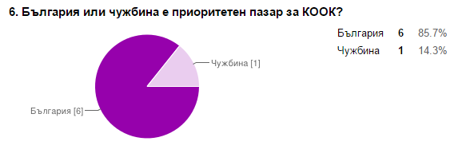
Анализ по регион, страни и таргет.

Slide 5
Анализ по регион, страни и таргет.

Slide 6
Анализ по регион, страни и таргет.

Slide 7
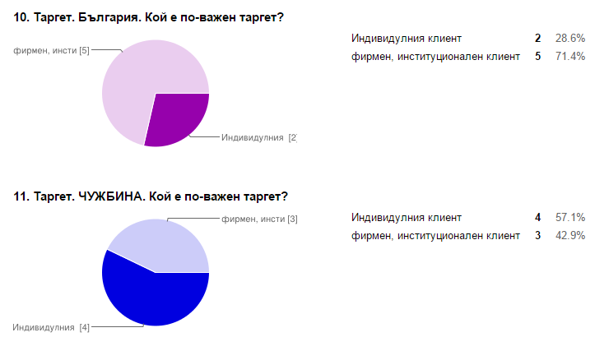
Анализ по регион, страни и таргет.

Slide 8
Анализ по регион, страни и таргет.

Slide 9
Анализ по услуги и продукти

Slide 10
Анализ по услуги и продукти

Slide 11
Прогноза за ръста на е-обучението в световен мащаб

Slide 12
Ключови потребители и клиенти от публичния и частен сектор
ниво на образование | продукт/услуга | ключов клиент
пред училищно и начално обучение | езиково обучение | родител
 | обучения по изкуства | родител
 | квалификацията на учителите | държава, община, фирма
 | Подготовка на програми | държава, община, фирма
 | съдаване на образователни инструменти | държава, община, фирма

Slide 13
Ключови потребители и клиенти от публичния и частен сектор
ниво на образование | продукт/услуга | ключов клиент
средно образование | езиково обучение | родител, ученик
 | обучения по изкуства | родител, ученик
 | допълващо образование по основните предмети | родител, ученик
 | свободно избирами обучени / дизайн, програмиране и др./ | ученик, родител
 | квалификацията на учителите | държава, община, фирма
 | Подготовка на програми | държава, община, фирма
 | съдаване на образователни инструменти | държава, община, фирма

Slide 14
Ключови потребители и клиенти от публичния и частен сектор
ниво на образование | продукт/услуга | ключов клиент
Висше образование | езиково обучение | студент
 | обучения по изкуства | студент
 | допълващо образование по основните предмети | студент
 | свободно избирами обучени / дизайн, програмиране и др./ | студент
 | квалификацията на преподаватели | държава, университет
 | Подготовка на програми | държава, университет
 | съдаване на образователни инструменти | държава, университет
 | Стажове | фирми, университет, студент

Slide 15
Ключови потребители и клиенти от публичния и частен сектор
ниво на образование | продукт/услуга | ключов клиент
Продължаващото професионално обучение | езиково обучение | фирма, институции, физическо лице
 | обучения по изкуства | физическо лице
 | свободно избирами обучения / дизайн, програмиране и др./ | физическо лице
 | Подготовка на програми | фирма, институции,
 | съдаване на образователни инструменти
 | Пвишаване на квалификацията | фирми, учреждения, физически лица
 | Пре-квалификация | фирми, учреждения, бюра по труда, физически лица

Slide 16
По важни данни от анкетно проучване
ученици

Slide 17
По важни данни от анкетно проучване
ученици

Slide 18
SWAT анализ
СИЛНИ СТРАНИ | СЛАБИ СТРАНИ
В България няма обединения на клъстерен принцип, работещи в областта на обученията и квалификациите | Все още управленското тяло се нуждае от външно финансиране за пълноценна работа
Пазара на образователни услуги е така да се каже „Вечен“ | Клъстера е все още слабо познат на пазара
Иновациите и дистанционните форми навлизат бързо | Недостатъчно ясно формулирани продукти
Фирмите от Клъстера имат установени вече здрави връзки и опит в съвместнна работа | Съществуват езикови бариери за международните пазари
Клъстера разполага с квалифициран, образован екип | Недостатъчно покрит спектър от услуги
Бързото развитие на технологиите премахва географски бариери и това позволява излаз на международния пазар | Необходимост от доста време за разработване и налагане на образователните услуги
Клъстера залага в голяма степен на дистанционни форми на обучение и това е плюс, поради експанзивното им развитие | Недостатъчно деференциране на услугите на членовете и на клъстера.
 | Съществуват фирми и организации, които са по отдавна на пазара и са се наложили

Slide 19
SWAT анализ
ВЪЗМОЖНОСТИ | ЗАПЛАХИ
Няма икономически, социални и законови пречки за развитие на продуктите | Възможно е административното тяло да не успее да мотивира, организира достатъчно добре членовете за бъдеща активност
В близките години пазара ще расте | Липсата на финансиране и за момента на достатъчтно приходи от членски внос да попречи на работата на Клъстера
Увеличаване на членската маса и осигуряване на по високи приходи от членски внос и разширяване на гамата от услуги | Ниската платежоспособност на българския потребител
България се стреми да повиши качеството си на образование и клъстера може да участва в процеса | Недостатъчно добрия имидж, който има българското образование.
Динамичната бизнес среда изисква все по-често обучения и квалификации | На международния пазар съществуват установени вече фирми, които са завоювали позиция
Новите технологии освен облекчения, носят и трудности за боравещите с тях – това изисква обучения | Трудно е да се определи времето за налагането на новите продукти
Съществуват редица европейски и национални програми свързани с обучения и квалификации | Възможна рестриктивна, монополна политика на държавата по въпросите на образованието
Цените на услугите са конкурентоспособни на международния пазар

Slide 20
Анализът е извършен по:
Наименование на проекта: „Подкрепа за успешно развитие на „Клъстер за образование, обучения и квалификации”- обединение на образованието, бизнеса и технологиите за по-конкурентно българско образование ”
ОПЕРАТИВНА ПРОГРАМА
„РАЗВИТИЕ НА КОНКУРЕНТОСПОСОБНОСТТА НА БЪЛГАРСКАТА ИКОНОМИКА” 2007-2013 г.
Приоритетна ос 2: „Повишаване ефективността на предприятията и развитие на благоприятна бизнес среда”
Област на въздействие 2.4: „Насърчаване на бизнес кооперирането и клъстерите”
Операция 2.4.1: „Насърчаване на бизнес кооперирането и клъстерите”
Номер на договора: BG161PO003-2.4.02-0086-C0001

